Slide 1

스마트 기저귀 - IoT를 활용한 환자 대·소변 관리 시스템
Project
Hanggies
Process
Q&A
Background
Market Searching
Function
Expectation
Final Demo
Structure
Environment
Schedule
팀명 : Hanggies
지도교수 : 황호영 교수님
1192074 임영찬
1392078 조민수
1392079 최낙훈
Notes:
안녕하십니까. 팀 Hanggies의 임영찬입니다. 저희 작품인 스마트 기저귀는 IoT 기술을 이용해서 환자의 대·소변을 관리하는 시스템입니다.

Slide 2
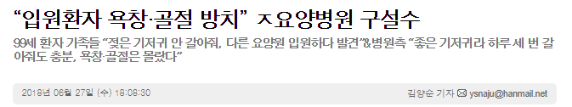
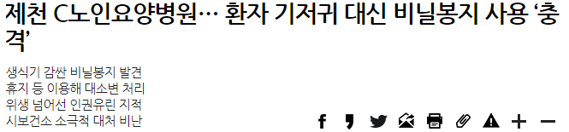
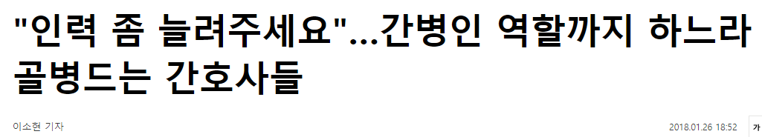
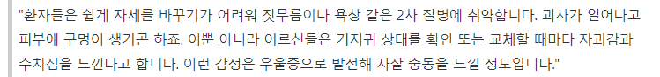
Project
Hanggies
Process
Q&A
Background
Market Searching
Function
Expectation
Final Demo
Structure
Environment
Schedule
Notes:
최근 매스컴을 통해 요양병원에서의 사건들을 보면
환자들의 기저귀를 제때에 갈아주지 않아서 생기는 문제가 많습니다.
불필요하게 확인하는 것도 문제가 되지만 너무 늦은 교체는 환자, 간병인 모두에게 심각한 문제입니다.
이에 대한 해결책으로 기저귀에 센서를 부착해서 환자의 용변을 감지하는 시스템을 고안했습니다.

Slide 3
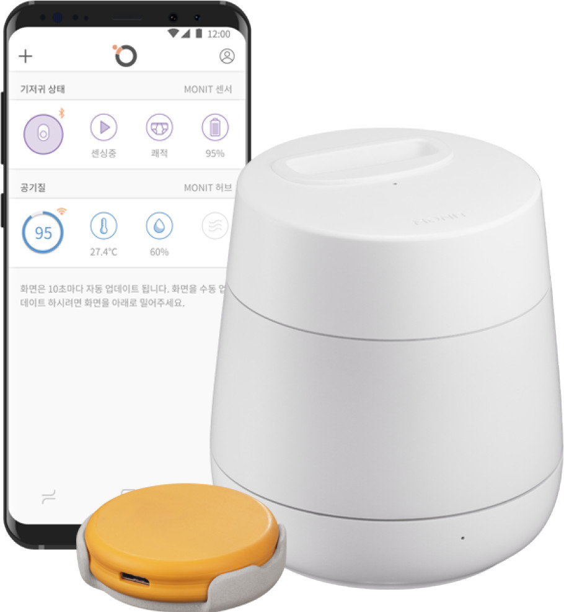
Project
Hanggies
Process
Q&A
Background
Market Searching
Function
Expectation
Final Demo
Structure
Environment
Schedule
 | 제품명 | MONIT
 | 가 격 | 299,000원
 | 대 상 | 영유아
 | 센 서 | 탈부착형
 | 관 리 | 모바일
 | 별 도 기 기 | 신호 중계 및 부가 기능
Notes:
이미 시장에 유사한 제품들이 있는데요.
이중 모닛은 영유아용 제품으로 탈부착 센서로 용변을 감지해서 모바일로 확인할 수 있습니다..
신호를 중계하는 별도 기기를 포함해서 가격은 약 30만원입니다.

Slide 4
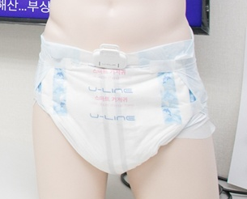
Project
Hanggies
Process
Q&A
Background
Market Searching
Function
Expectation
Final Demo
Structure
Environment
Schedule
 | 제품명 | U-Line / U-Clip
 | 가 격 | ?
 | 대 상 | 성인 환자
 | 센 서 | 일체형
 | 관 리 | 웹 ,모바일 통합
 | 별 도 기 기 | 신호 중계
Notes:
또 다른 제품인 U-Line과 U-Clip입니다.
성인환자를 대상으로 하고 센서는 기저귀와 일체형입니다.
별도의 통신 단말기로 웹, 모바일 통합 관리가 가능 합니다.

Slide 5

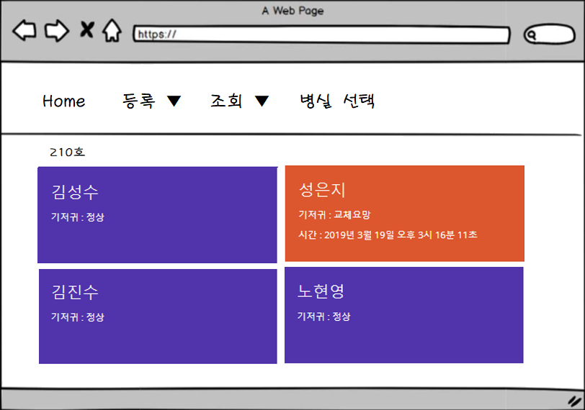

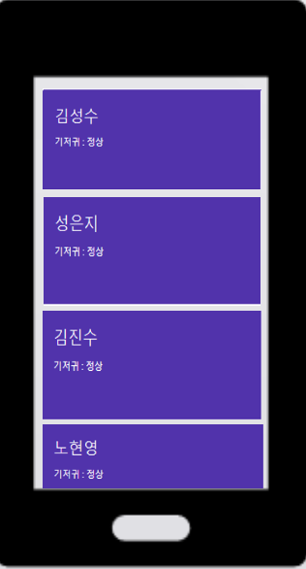
Project
Hanggies
Process
Q&A
Background
Market Searching
Function
Expectation
Final Demo
Structure
Environment
Schedule
 | 제품명 | Smart Diaper
 | 가 격 | 월 1~2만원
 | 대 상 | 성인 환자
 | 센 서 | 탈부착형
 | 관 리 | 웹,모바일 통합
 | 별 도 기 기 | 없음
Notes:
두 제품과 달리 저희 스마트 기저귀는 별도의 기기가 없어 사용이 간편하고 경제성 또한 확보했습니다.
또한 탈부착형 센서를 사용해 쉽게 적용이 가능하며
웹, 모바일 통합 시스템으로 요양병원내의 환자들을 관리합니다.

Slide 6
Project
Hanggies
Process
Q&A
Background
Market Searching
Function
Expectation
Final Demo
Structure
Environment
Schedule
용변 감지 및 실시간 모니터링
기저귀 교체 알림 및 재 알림
감지 및 교체 이력 조회
Notes:
핵심적인 기능으로는
먼저 습도센서로 급격한 습도변화를 읽어서 용변을 감지하고 실시간으로 간병인 및 보호자에게 보여줍니다.
둘째로 용변을 감지했다는 푸시 알림을 간병인에게 보내고 교체가 될 때 까지 주기적으로 재촉 알림을 보냅니다.
마지막으로 환자의 용변 감지 및 교체 이력 등의 서비스 내역을 조회할 수 있습니다.

Slide 7
Project
Hanggies
Process
Q&A
Background
Market Searching
Function
Expectation
Final Demo
Structure
Environment
Schedule
업무의 효율성 증대
서비스의 신뢰성 향상
환자의 존엄성 보호
Notes:
기대효과로는
간병인이 기저귀를 모바일로 원격 확인이 가능해지므로 업무의 효율성이 향상됩니다.
보호자는 환자의 기저귀 교체내역을 모바일을 통해 확인할 수 있기때문에 병원이 제공하는 서비스의 신뢰성이 향상됩니다.
환자는 불필요한 확인이나 방치를 피할 수 있어 존엄성을 지킬 수 있습니다.

Slide 8
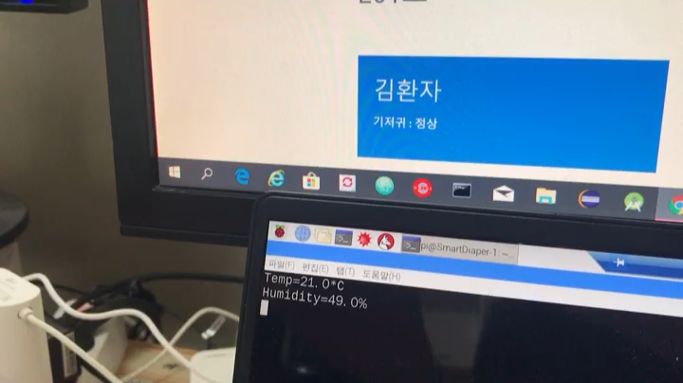
Project
Hanggies
Process
Q&A
Background
Market Searching
Function
Expectation
Final Demo
Structure
Environment
Schedule
Notes:
다음은 시연영상입니다.
정상적인 상태에서 기저귀에 소변과 비슷한 온도의 물을 부으면
센서가 감지하고 서버에 신호를 전송합니다.
웹은 실시간으로 상태 변화를 반영하고, 모바일에는 푸시알림이 옵니다.
기저귀를 갈았을 시 상태는 다시 정상으로 돌아오고 센서 또한 정상 작동 합니다.

Slide 9
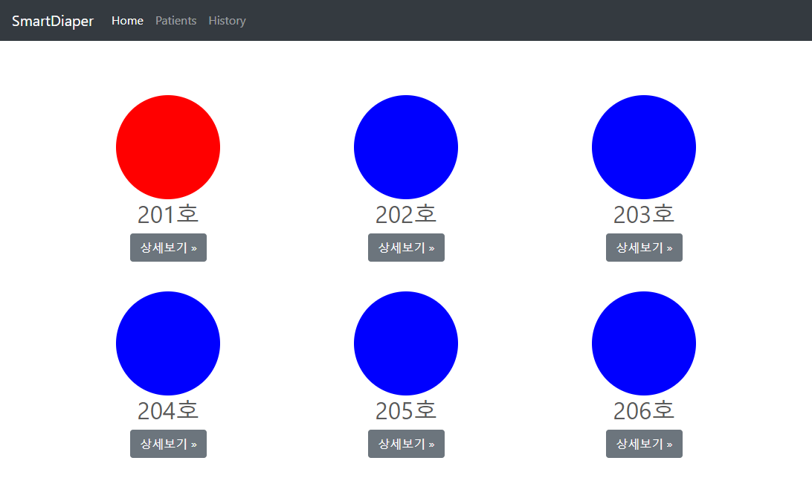
Project
Hanggies
Process
Q&A
Background
Market Searching
Function
Expectation
Final Demo
Structure
Environment
Schedule
환자 정보 수정
Home
Notes:
각 호실 모니터링 화면입니다.
각 호실 별 교체가 필요한 환자가 있는지 확인 할 수 있습니다.
해당 호실의 환자가 모두 정상상태라면 파란색, 기저귀의 교체가 필요하다면 빨간색을 띕니다.

Slide 10
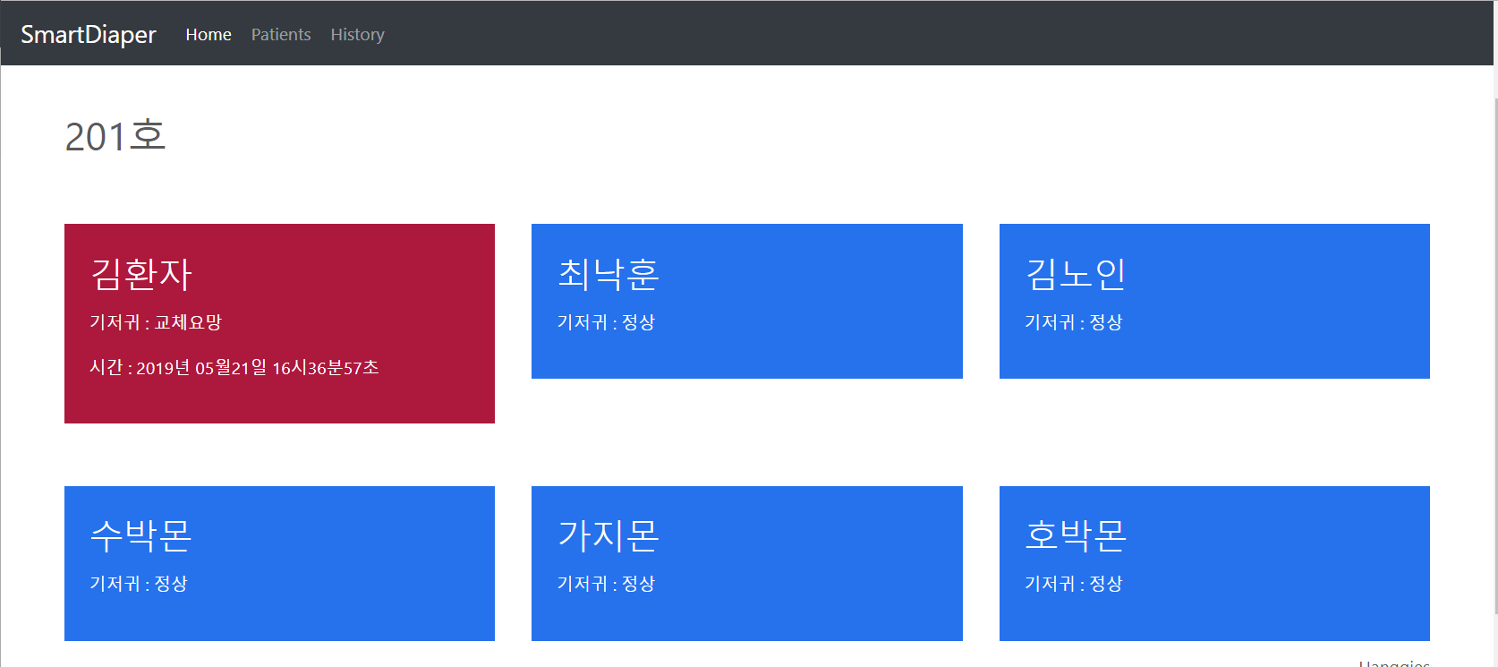
Project
Hanggies
Process
Q&A
Background
Market Searching
Function
Expectation
Final Demo
Structure
Environment
Schedule
Notes:
호실 별 환자 조회입니다.
어떤 환자의 기저귀가 교체되어야 하는지, 상태가 변화 된 시간이 기록됩니다.

Slide 11
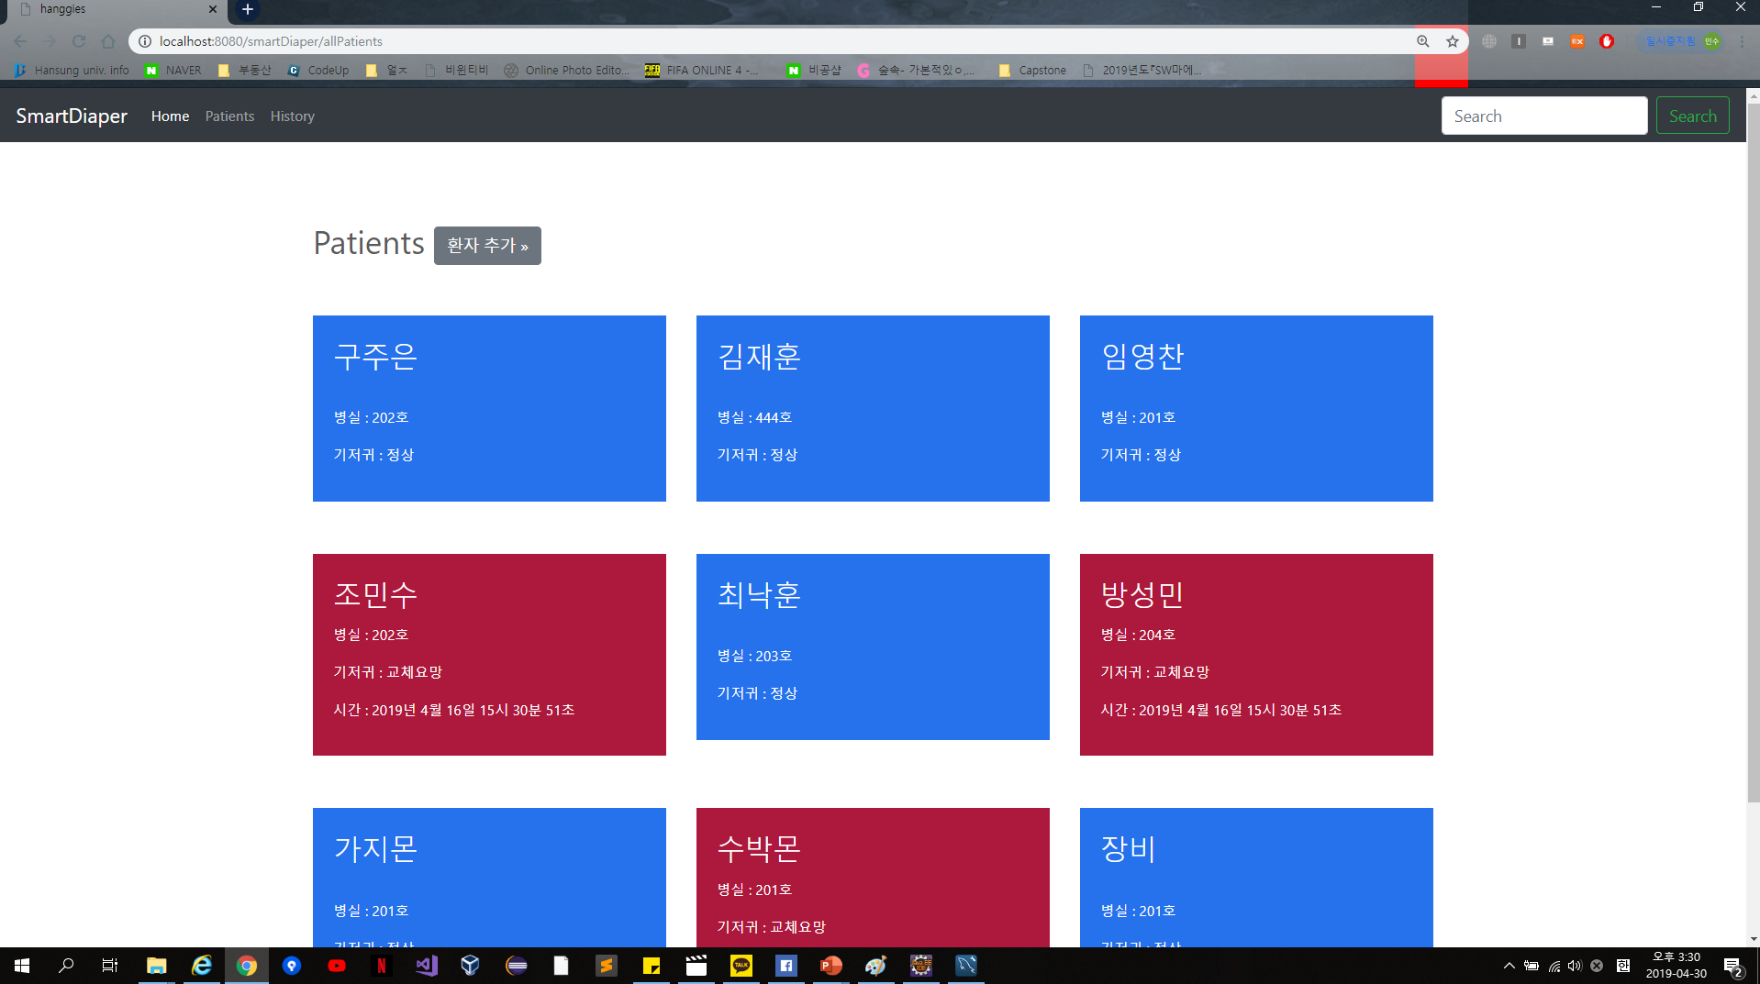
Project
Hanggies
Process
Q&A
Background
Market Searching
Function
Expectation
Final Demo
Structure
Environment
Schedule
모든 환자조회
Notes:
모든 환자조회 화면입니다. 환자를 클릭하면 해당 환자의 정보를 수정할 수 있고 이 페이지 에서만 환자 추가가 가능합니다.

Slide 12
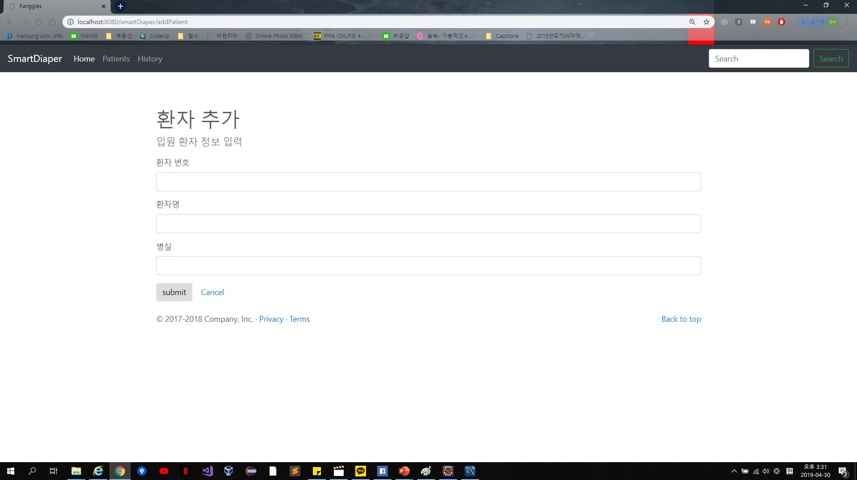
Project
Hanggies
Process
Q&A
Background
Market Searching
Function
Expectation
Final Demo
Structure
Environment
Schedule
Notes:
환자추가 화면입니다. 환자 번호와 환자 이름, 병실을 등록할 수 있습니다.

Slide 13
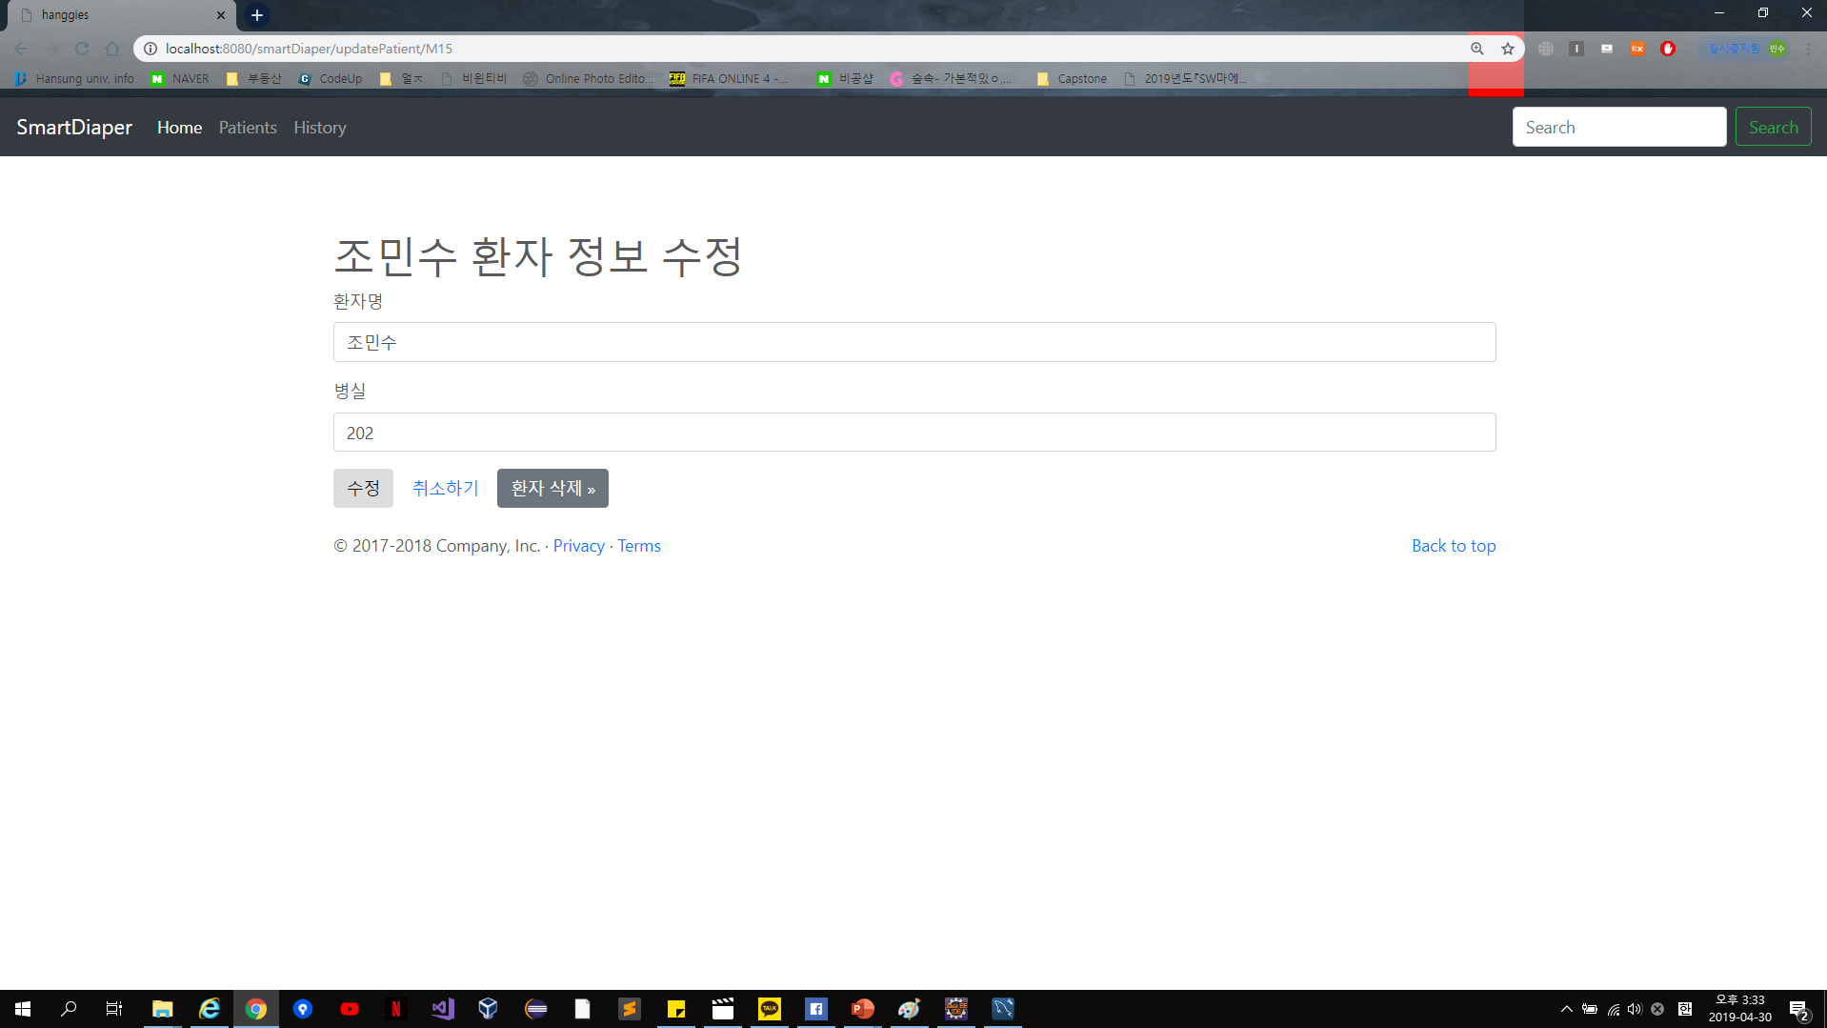
Project
Hanggies
Process
Q&A
Background
Market Searching
Function
Expectation
Final Demo
Structure
Environment
Schedule
Notes:
환자 정보 수정화면입니다. 환자의 이름과 병실만을 수정할 수 있습니다.

Slide 14
Project
Hanggies
Process
Q&A
Background
Market Searching
Function
Expectation
Final Demo
Structure
Environment
Schedule
환자 삭제
Notes:
환자 삭제기능은 정보 수정 페이지에서 가능합니다.

Slide 15
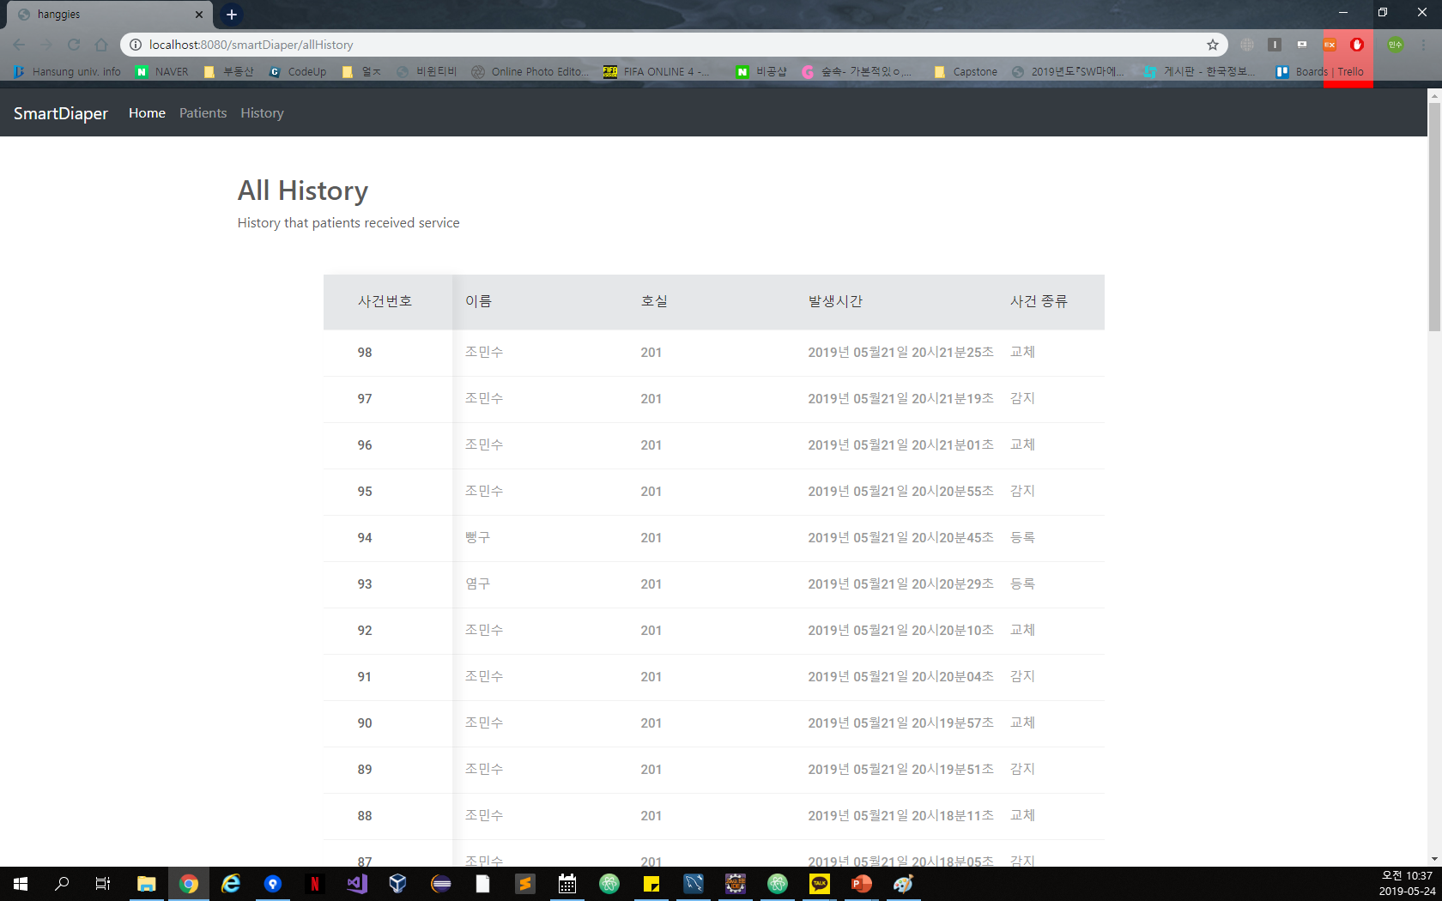
Project
Hanggies
Process
Q&A
Background
Market Searching
Function
Expectation
Final Demo
Structure
Environment
Schedule
모든 환자 서비스 내역
Notes:
모든 환자 서비스 내역입니다.

Slide 16
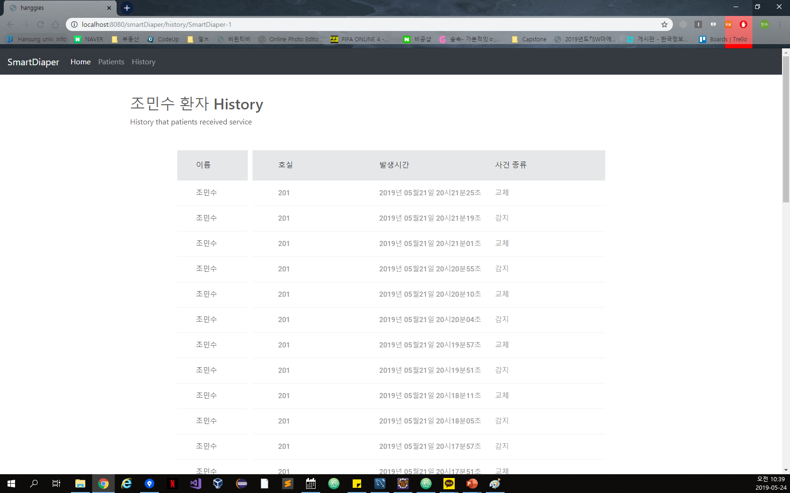
Project
Hanggies
Process
Q&A
Background
Market Searching
Function
Expectation
Final Demo
Structure
Environment
Schedule
환자별 서비스 내역
Notes:
환자별 서비스 내역입니다.

Slide 17




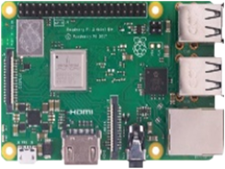



Project
Hanggies
Process
Q&A
Background
Market Searching
Function
Expectation
Final Demo
Structure
Environment
Schedule
Sensor
DB
Server
App
Web
Notes:
시스템의 구조입니다.
현재는 센서를 라즈베리 파이를 사용하고 서버와 와이파이로 통신하고 있지만

Slide 18


Project
Hanggies
Process
Q&A
Background
Market Searching
Function
Expectation
Final Demo
Structure
Environment
Schedule
Sensor
DB
Server
App
Web
Notes:
상용화를 한다면 센서를 탈부착 가능하도록 소형화 하고,
NB-IoT로 통신하여 센서의 전력량을 감소시키며,
클라우드 서버로 운영할 예정입니다.

Slide 19

















Project
Hanggies
Process
Q&A
Background
Market Searching
Function
Expectation
Final Demo
Structure
Environment
Schedule
타겟 머신
개발 도구
개발 언어
Notes:
개발 환경은 이렇습니다.

Slide 20
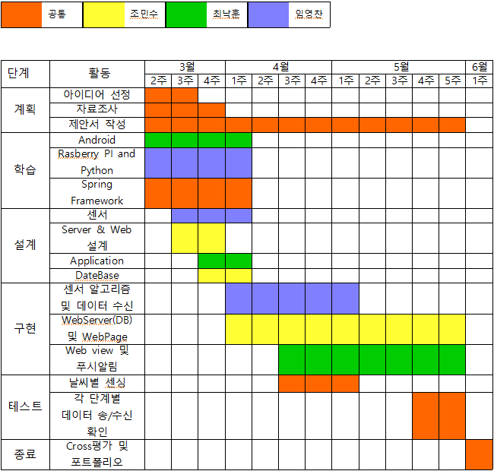
Project
Hanggies
Process
Q&A
Background
Market Searching
Function
First DemoMiddle Demo
Structure
Environment
Schedule
Notes:
남은 일정은
센서는 테스트를 계속 진행하고
웹과 앱은 기능의 완성도를 높여갈 예정입니다.

Slide 21

Project
Hanggies
Process
Q&A
Background
Market Searching
Function
Expectation
Final Demo
Structure
Environment
Schedule
Notes:
이상으로 발표를 마치겠습니다. 질문 있으신 분 질문해주시기 바랍니다.

